Slide 1

Matemática para Computação
Método de Decomposição Cholesky
Prof.: Arialdo Silva

Slide 2
Objetivos
Capacitar o aluno a utilizar o método de decomposição Cholesky para resolução problemas matemáticos.
Utilizar o método de decomposição Cholesky para que um sistema possa ser resolvido como sistemas triangulares com baixo esforço computacional.
Criar um código de um programa que aplique o método de decomposição Cholesky no exemplo dado.

Slide 3

Matriz Transposta
Transposta de uma matriz
Considere uma matriz A =(a_{ij})_{(m x n)}. A matriz transposta de A, representada por A^{t}, é uma matriz da forma pela
A^{t} = (b_{ji})_{(n x m)}, tal que: b_{ji} = a_{ij}

Slide 4


Matriz Transposta
A matriz A é de ordem m x n, enquanto A^{t} é de ordem
n x m.
Essa “inversão” das ordens das duas matrizes se deve ao fato de que para obter a transposta de A devemos “transformar” cada uma de suas linhas em colunas.

Slide 5


Matriz Simétrica
Dizemos que uma matriz quadrada A de ordem n é simétrica quando ela for igual à sua transposta. Ou seja, A é denominada simétrica se: A = A^{t} .
Observe que somente matrizes quadradas podem ser simétricas.

Slide 6
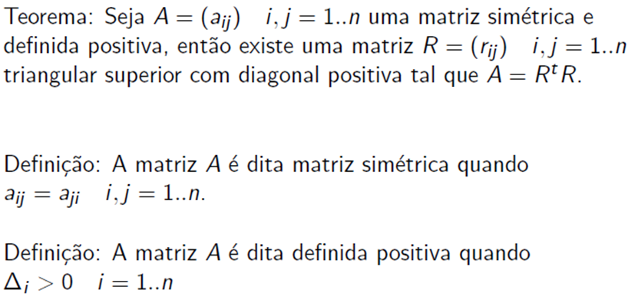
Métodos de decomposição Cholesky

Slide 7
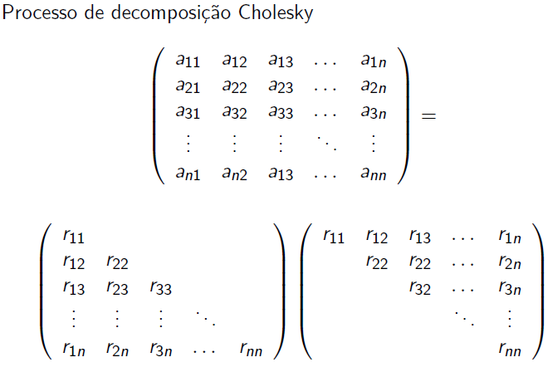
Métodos de decomposição Cholesky

Slide 8
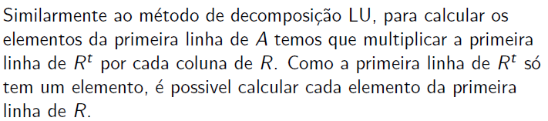
Métodos de decomposição Cholesky

Slide 9
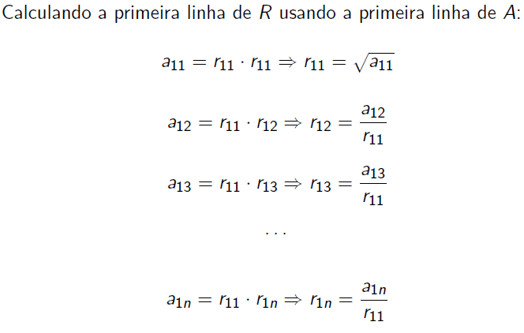
Métodos de decomposição Cholesky

Slide 10
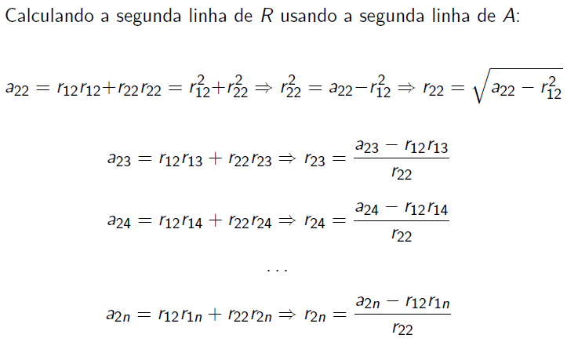
Métodos de decomposição Cholesky

Slide 11
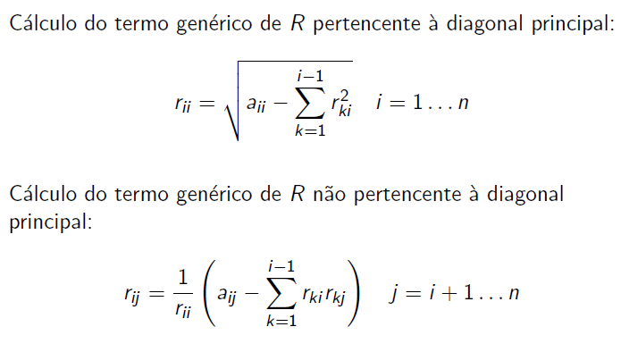
Métodos de decomposição Cholesky

Slide 12
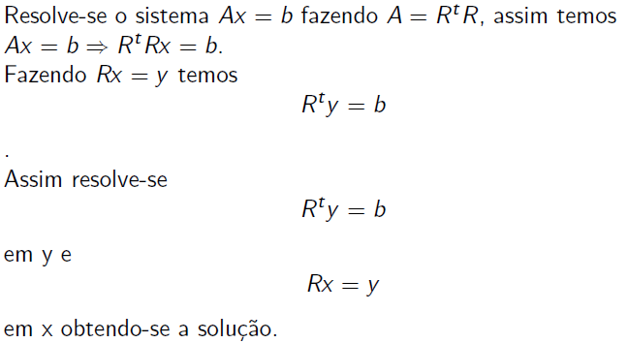
Métodos de decomposição Cholesky

Slide 13


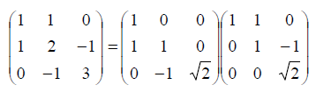
Exemplo
A = R^{t} R:

Slide 14
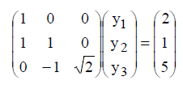

Continuação do exemplo:
R^{t} y = b
Rx = y

Slide 15
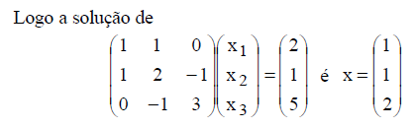

Slide 16
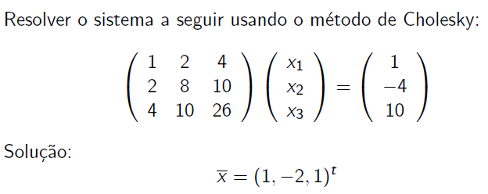
Trabalho:

